Slide 1



LET’S BE INNOVATIVE! Wir wollen innovativ sein!
Förderung von Kreativität und Unternehmergeist für Lehrer/innen und Schüler/innen der Sekundarstufe
Projekt-Nr..: 2016-1-SI01-KA201-021641
U2: Innovativer Unterricht
U2.E1: Innovative Lehrer und INnovative Lehrmethoden
Verfasser: Prof. dr. Borut Likar, MBA (korona plus)

Slide 2
Lernziele – PC‘s (Performance Criteria)
PC1: Der Mentor/Die Mentorin versteht selbst und ist in der Lage die Lehrer und Lehrerinnen darin anzuleiten, innovatives, unternehmerisches Denken und Verhalten zu entwickeln.
PC2: Der Mentor/Die Mentorin versteht selbst und ist in der Lage die Lehrer und Lehrerinnen darin anzuleiten, was ein Innovationsansatz ist und wie man ihn mit konkreten Schulthemen verknüpft.
PC3: Der Mentor/Die Mentorin versteht selbst und ist in der Lage die Lehrer und Lehrerinnen darin anzuleiten, Methoden für innovative/unternehmerische Kompetenzen zu entwickeln
PC4: Der Mentor/Die Mentorin versteht selbst und ist in der Lage die Lehrer und Lehrerinnen darin anzuleiten, die verschiedenen Methoden, Formen/Werkzeuge für kreatives und innovatives Unterrichten zu verwenden.

Slide 3
Grundlegende Fachbegriffe - Diskussion
Was bedeuten die Begriffe “Kreativität”, “Idee”, “Erfindung”, “Innovation” und “Know-How” – und die Unterschiede zwischen den Begriffen
Welche modernen Begriffe in Verbindung mit Innovationen kennen Sie noch?
Welche Arten von Innovationen kennnen wir?
  Warum ist Kreativität so wichtig für eine Firma /ein Unternehmen /jeden einzelnen von uns?
Bitte den Vordruck verwenden
Präsentation: jede Gruppe präsentiert ein anderes Stichwort, die anderen Gruppen ergänzen.
  Praktische Arbeit T (Übung 1)
  Team-Arbeit
  vorbereiten - 15 Min.
  präsentieren - 3 Min. pro Gruppe, die anderen Gruppen ergänzen
Notes:
Die Vorlage sollte verwendet werden, um die Übung auszuführen und den Bericht zu schreiben
Definitionen:
Kreativität (Fähigkeit, Ideen zu schaffen, auch im Zusammenhang mit der Lösung konkreter Probleme und verschiedener Lebenssituationen.
Idee (Gedanke, Konzeption). Alle Ideen sind nicht originell oder nützlich.
Erfindung (Idee mit dem Potenzial zur Innovation). Nur ein kleiner Teil der Erfindungen wird zu Innovationen.
Innovation (realisierte Idee, die von den Endverbrauchern gekauft oder akzeptiert wird),
Know-how - komplexere Kenntnisse und Erfahrungen zu bestimmten Themen
Moderne Begriffe:
Offene Innovation, Co-working, Inter-/Multidisziplinäres Arbeiten, Design Thinking, Crowdfunding,... (Details siehe Web)
Formen von Innovation
Produkt-Innovation (welches neue Produkt oder welche neuen Dienstleistungen oder Verbesserungen an alten Produkten oder Dienstleistungen zur Folge hat)
Prozess-Innovation (was zu verbesserten Prozessen innerhalb der Organisation führt - z. B. Reengineering von Geschäftsprozessen)
Marketing-Innovation (einschließlich der Funktionen Produktwerbung, Preisgestaltung und Vertrieb).
Organisation (welche die Art und Weise verbessert, wie die Organisation geführt wird)
Für eine detailliertere Darstellung:
Likar B. in sodelavci. Managing Innovation and R&D Processes in EU Environment. Publisher: Korona plus d.o.o., Institute for Innovation and Technology. (Leonardo da Vinci) https://www.researchgate.net/publication/283463535_Managing_Innovation_and_RD_Processes_in_EU_Environment

Slide 4
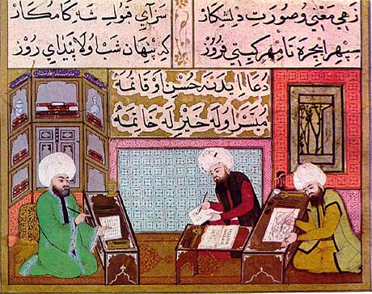
1001 muslimische Erfindungen
Ziele und Zwecke der muslimischen Bildung
Der Islam legte einen großen Wert auf die Ausbildung und als der Glaube sich unter verschiedenen Völkern verbreitete, wurde Bildung zu einem wichtigen Medium, um eine universelle und kohäsive soziale Ordnung zu schaffen. In der Mitte des 9. Jahrhunderts…
Die frühe muslimischen Bildung betonte die praktischen Studien, wie die Anwendung der technologischen Kompetenz für die Entwicklung von Bewässerungssystemen, Innovationen in der Baukunst, bei Produkten aus Textilien, Eisen und Stahl, bei Steingut und Lederprodukten; die Herstellung von Papier und Schießpulver; die Förderung des Handels…
source: https://www.britannica.com/topic/education/Aims-and-purposes-of-Muslim-education
Notes:
Es gibt viele weitreichende Innovationen, die in muslimischen Ländern ihren Anfang fanden….

Slide 5

Eigenschaften einer kreativen Schule
Armstrong - (2000, 49-50) beschreibt die Merkmale der kreative Schule mittels einigen Fragen:
Sind die Klassenräume ausgestattet mit Elementen aus dem wirklichen Leben (z.B. mit Tieren, Pflanzen, Computer, Spielzeug, interessanten Büchern, Malwerkzeugen, Teleskopen und verschiedenen Geräten)?
• Beschäftigen sich die Kinder während des Unterrichts mit Themen, die sie auf das wirkliche Leben vorbereiten (bauen sie etwas, lösen sie Problee, erschaffen sie etwas, probieren und planen sie etwas, arbeiten sie in Gruppen, reden sie miteinander)?
• Fördert der Lehrer/die Lehrerin eigenständiges Denken durch Dialog, offene Fragen und realistische Erfahrungen?
Behandelt die Schulumgebung das Kind als aktiven Forscher?
Stützen sich die die Lehrer/innen auf Selbstmotivation und fördern sie den angeborenen Wunsch zu lernen?
Nimmt die Schule Teil an der lokalen Gemeinschaft (werden Anwohner aufgefordert, sich aktiv am Schulleben zzu beteiligen, geben sie Kindern sinnvolle Aufgaben in der realen Welt)?
Bringt Ihr Kind etwas nach Hause mit, das es er in der Schule gebastelt hat und das dann im Alltag benutzt wird?
Notes:
Armstrong (2000,45-46) beschreibt eine Studie, in der Wissenschaftler die Ereignisse im Klassenzimmer genauer unter die Lupe nahmen. Sie fanden, dass das Schulleben ein schlechter Ersatz für die Vielfalt des wirklichen Lebens ist. Sie fanden heraus, dass 70 % aller Veranstaltungen im Klassenzimmer als Vorlesung (Vortrag) zur Präsentation der Themeninhalte vorgetragen wurden. Die Ergebnisse dieser Forschung haben gezeigt, dass nur wenig Zeit für Aktivitäten wie Rollenspiel, Planung, Problemlösung in kleinen Gruppen oder Modellierung zur Verfügung steht. Diese Aktivitäten jedoch spiegeln das wirkliche Leben am besten wider. Im Klassenzimmer tauchten Lachen, echte Begeisterung und Wutausbrüche selten, d. h. in weniger als 3 Prozent der Fälle auf.

Slide 6
Innovatives Unterrichten
Innovative Lehre
Lehrprozesse für Kreativität und Innovation im Unterricht
Stärkung von Kompetenzen
Unterstützung spezifischer Schülerprojekte
kreatives Lehren - jede Lehre, die versucht, das kreative Denken und Handeln der Lernenden zu entwickeln (Umsetzung innovativer Lehrmethoden, um das Lernen interessanter und effektiver zu gestalten)
Sowohl innovatives Lehren als auch kreatives Lernen setzen eine aktive Rolle des Lernenden und neue Rollen für den Lehrenden voraus, der hauptsächlich als Mentor, Orchestrator und Begleiter des Lernprozesses fungiert.
Zusätzlicher Mehrwert: innovative Arbeit/Lehre des Lehrers? Wissenstransfer, Kompetenzen, persönliche Einstellung...
Notes:
Innovative Lehre ist nicht nur die Präsentation von Innovationsthemen oder -methoden. Es ist eine komplexere Aufgabe.

Slide 7
Kreative Schule - Innovatives Unterrichten
Grundlagen
  Engagement und Vorbild des Lehrers,
  Man kann im Klassenzimmer alles offen ansprechen
  Vielfalt und ausgefallene Fragen sind erwünscht
  autokratisch vs. demokratisch (Kreativität, Gleichheit, Verantwortung, Koordination) - Halbe-Halbe Aufteilung!
  Kreatives Klima? (Silicon Valley)
  Arten
  SchülerInnen kooperieren bei der Gestaltung eines Lernprozesses
  Interaktion mit der realen Umwelt (Schule, Zuhause, lokale Umgebung...)
  die Anwendung von Technologie
  Motivierende Elemente
  Umsetzung bis zum Ende - bis zur Nutzung
  Lernenden-orientierte Ansätze,
  Gruppenarbeit
  Partizipatives Lernen und Förderung des erforschungsbasierten Lernens
  Lernen durch Tun
  Problemlösung und Kreativität
Notes:
Hier finden Sie weitere konkrete Richtlinien zu Grundlagen und den Arten innovativen Unterrichtens.

Slide 8
Kreatives Klassenzimmer: ein multidimensionales Konzept
Kreative Klassenzimmer – ein umfassendes mehr-dimensionales Konzept
Zur nächsten Folie bitte!
source & more examples - pls. see the Reference (Bacconi, 2012)

Slide 9
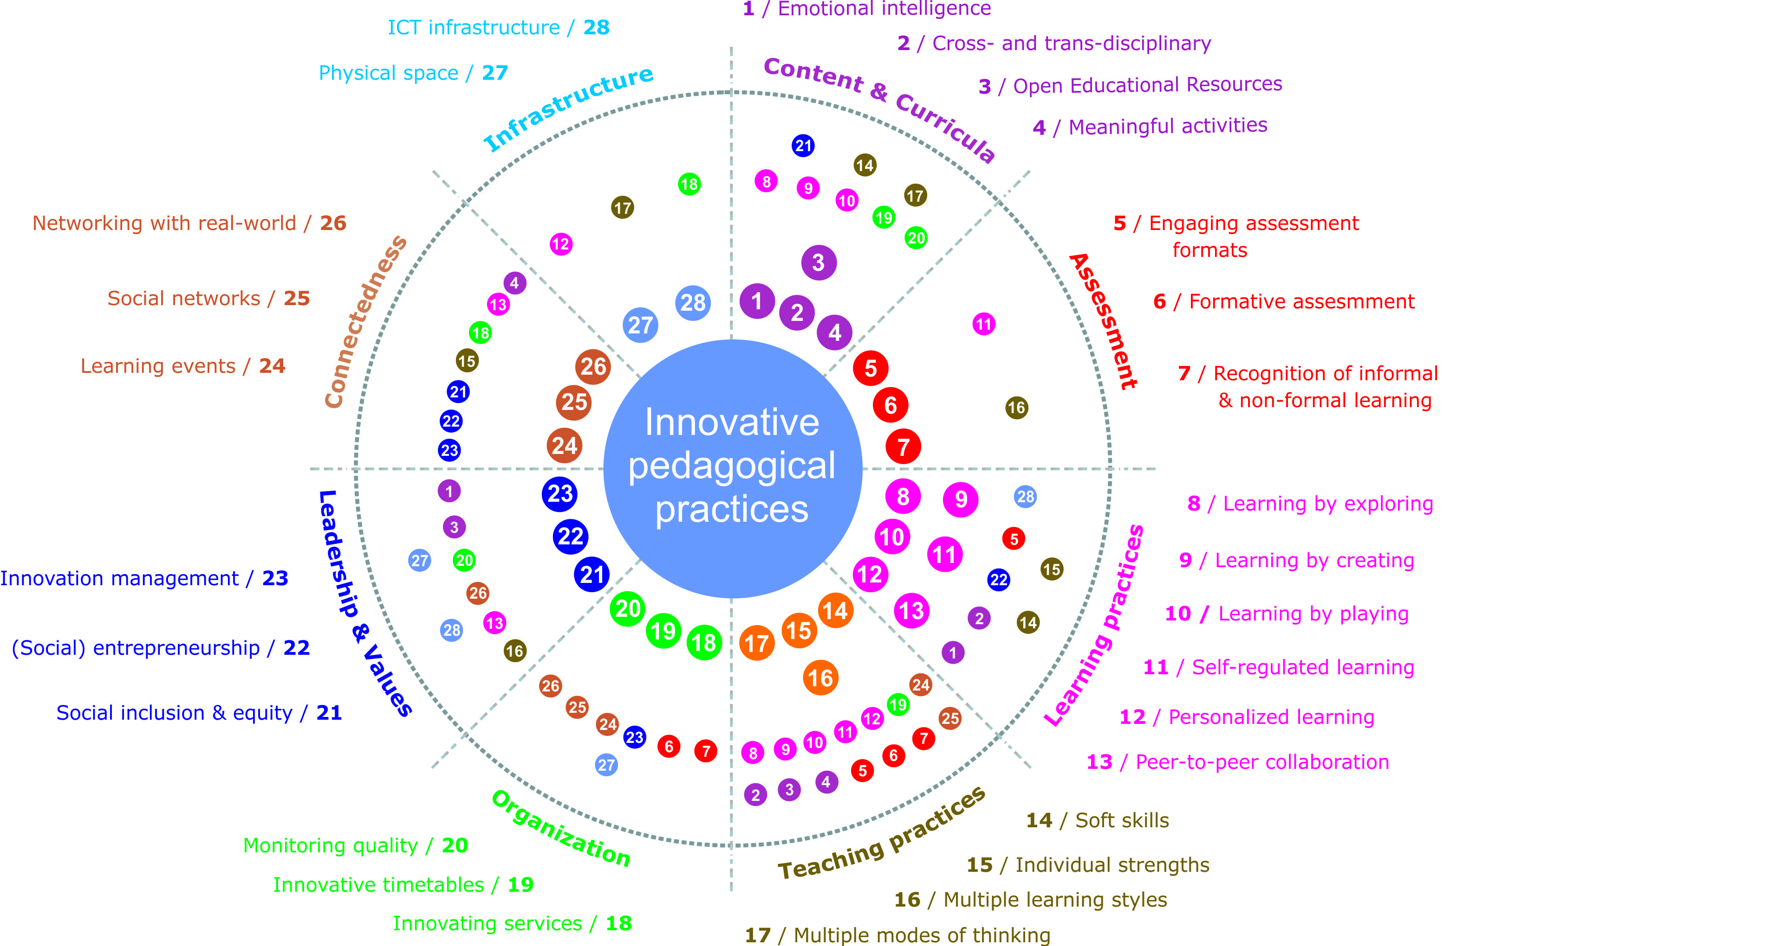
Creative Classrooms: a multi-dimensional concept
Creative Classrooms - a comprehensive multi-dimensional concept

Slide 10
Kreatives Klassenzimmer – Eure Erfahrung
Aufgabe
Wählen Sie zwei Elemente (aus “Kreatives Klassenzimmer: ein mehrdimensionales Konzept” – z. B. Infrastruktur, Unterrichtsmethoden, Organisation …) und bereiten Sie ihre Beispiele vor.
Arbeitsanleitung
Überlegen Sie sich interessante Beispiele und präsentieren Sie sie.
  Praktische Arbeit T ÜBUNG 2)
  Teamarbeit
  Vorbereitung - 15 Min.
  Präsentation - 5 Min. pro Gruppe
Notes:
Template should be used to do the Exercise and write the Report

Slide 11
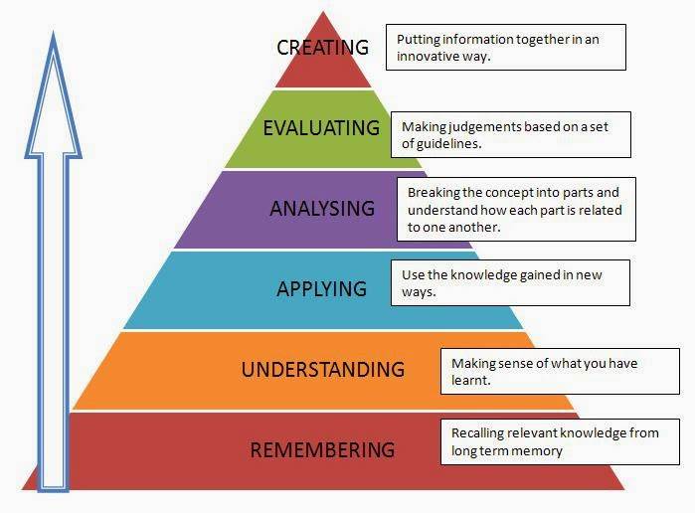
Einteilung nach Bloom
Wird verwendet, um pädagogische Lernziele in Art und Umfang zu unterteilen.
Notes:
Laut Blooms Pyramide steht Kreativität an der Spitze der Bildungspyramide.

Slide 12
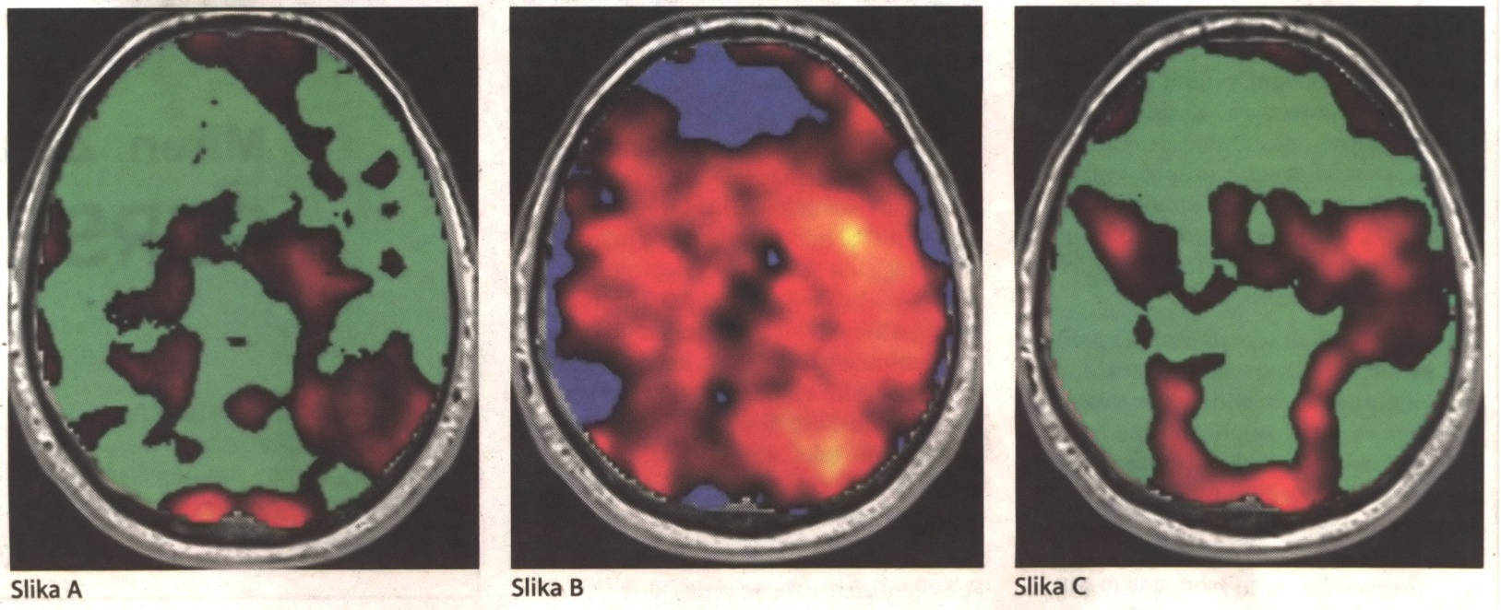
Gehirn und Kreativität
Abbildung A: Gehirn bei normaler Arbeit: ein rot leuchtender hinterer Teil des Gehirns, die Person schaut. In der Mitte, leicht leuchtende Teile im Bewegungsteil, die Person kontrolliert ihr Gliedmaßen, d. h. schaut und arbeitet.
Abbildung B: Gehirn einer Person die sich ruhig verhält und geschlossene Augen hat, aber die gleichzeitig nachdenkt. Kreativität ist daher harte Arbeit.
Notes:
Abbildung A: Gehirn bei normaler Arbeit: ein rot leuchtender hinterer Teil des Gehirns, die Person schaut. In der Mitte, leicht leuchtende Teile im Bewegungsteil, die Person kontrolliert ihr Gliedmaßen, d. h. schaut und arbeitet.
Abbildung B: Gehirn einer Person die sich ruhig verhält und geschlossene Augen hat, aber die gleichzeitig nachdenkt. Kreativität ist daher harte Arbeit.

Slide 13
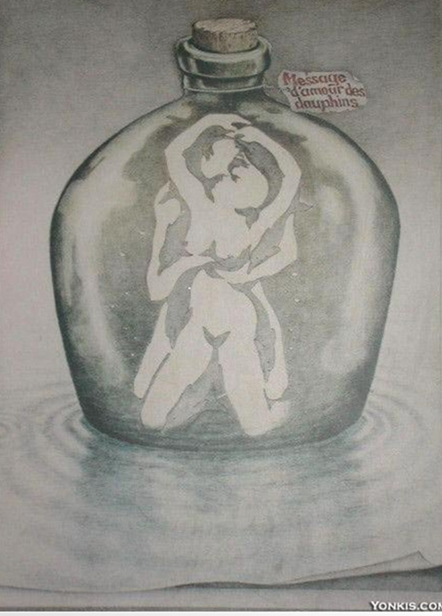
Warum junge Menschen 1?
Pssst, was sehen Sie denn da?
Theoretisch…
Notes:
Die meisten Erwachsenen erkennen in dem Bild einen Akt von Mann und Frau... andere eine Flasche, andere Wasser, andere künstlerisches Bild... aber

Slide 14
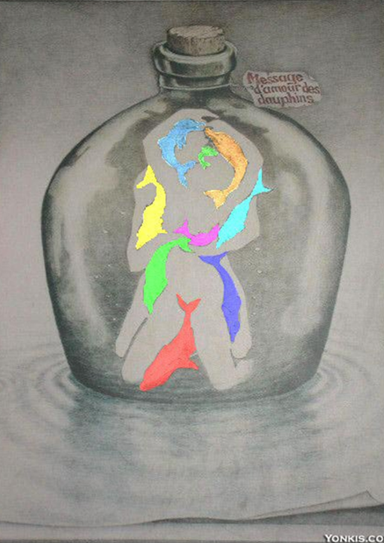
Warum junge Menschen 2?
Pssst, was sehen Sie denn da
Theoretisch…
Notes:
...die meisten Kinder sehen Delphine. Der Grund: das Wissen und die Erfahrung von Erwachsenen schränkt sie nicht ein. Dadurch sind die Jungen in der Lage, Lösungen zu finden, die sich von den Vorstellungen der Erwachsenen unterscheiden. Sie sind oft origineller.

Slide 15
Bestandteile des Konzepts vom kreativen Klassenzimmer – Praktisches Aspekte
Notes:
In den folgenden Folien werden einige praktische Aspekte im Zusammenhang mit dem Titel der Folie (Elemente des Konzeptes vom kreativen Klassenzimmer) vorgestellt, die in den vorangegangenen Folien näher erläutert wurden.

Slide 16
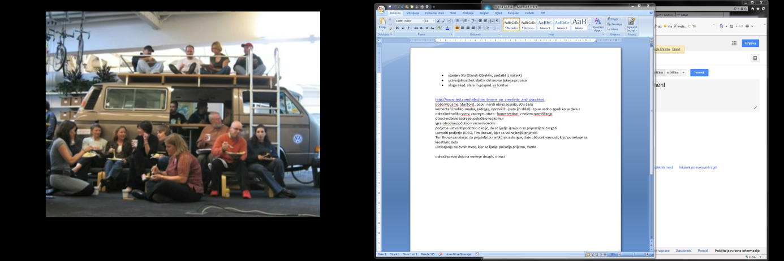
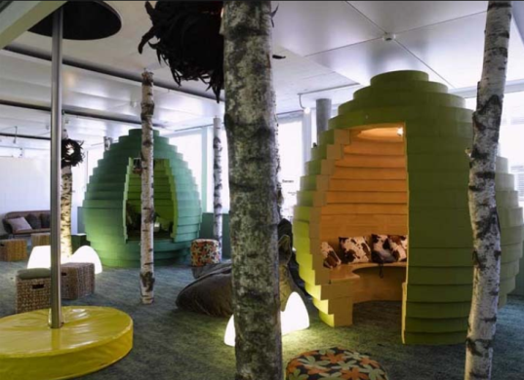
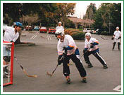
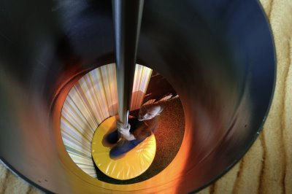
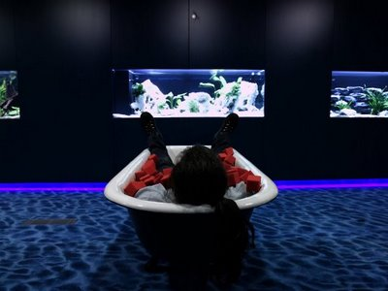
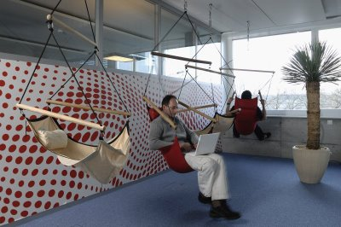
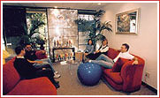
Kreatives, "sicheres" Umfeld
Notes:
Ungewöhnliche Ideen gehören in ein ungewöhnliches Umfeld.
In Unternehmen und Schulen ist es sinnvoll, ein kreatives und entspanntes Umfeld zu schaffen (in der Psychologie heißt der Begriff SICHERE UMWELT). In einem solchen Umfeld nehmen wir die Arbeit als Spiel wahr und sind bereit, mehr Risiken einzugehen. Das führt zu originelleren Ideen.
Tim Brown betont, dass Freundschaft ein kürzerer Weg zum Spiel ist. Das gibt uns das Gefühl der Sicherheit, das wir für kreative Arbeit brauchen.

Slide 17
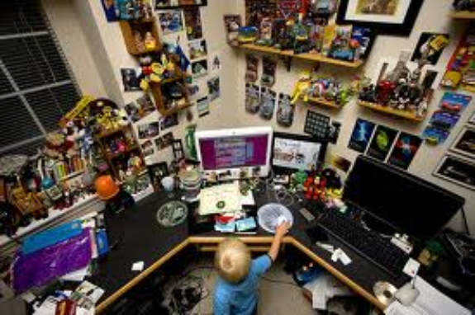
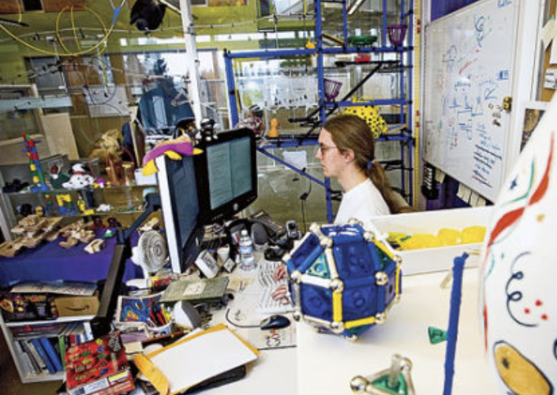
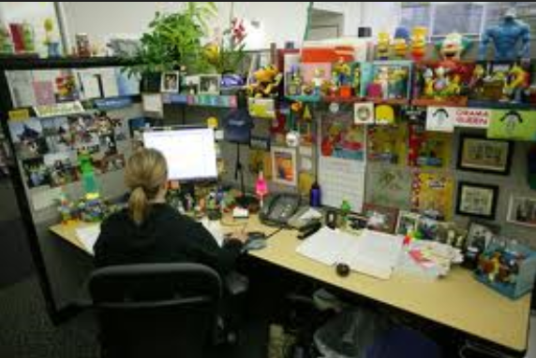
?
Kinderzimmer vs. Arbeitsplatz in der Google-Zentrale
Behalte das Kind in Dir!
Notes:
Das kreative Umfeld von Kindern und den erfolgreichsten Unternehmen ist sehr ähnlich.
Zum Nachdenken oder zur Diskussion: Warum gehen spielerische Freude und Kreativität in den höheren Klassen verloren?

Slide 18

Wichtigkeit der Vorstellungskraft
educational system?

Slide 19
Kreativität braucht Zeit - Video
Schauen Sie sich das kurze Video an: Kreativität benötigt TIME.mp4 (Dauer: 2 Min.)
Was ist ihre Erfahrung; man muss nachdenken
  Team-Arbeit
  Vorführung des Videos - 2 Min.
  Reflexion, eigene Erfahrung - 5 Min.

Slide 20
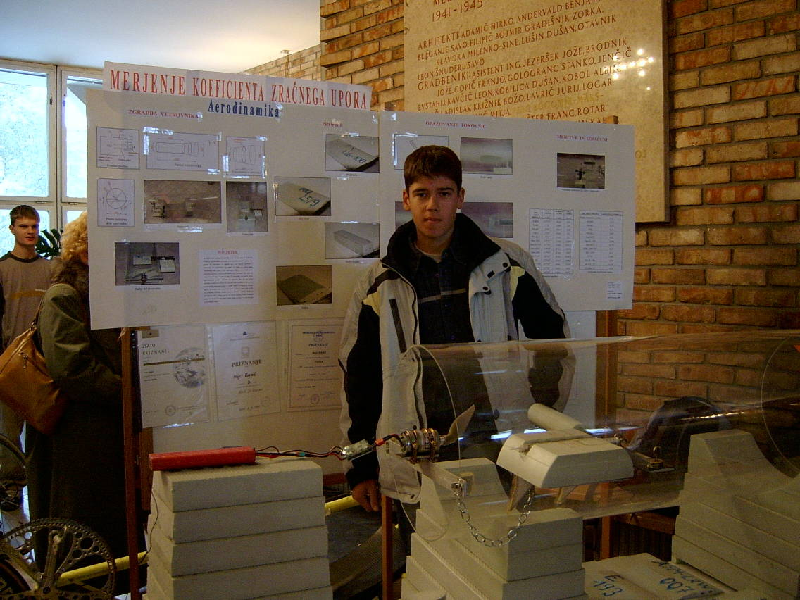
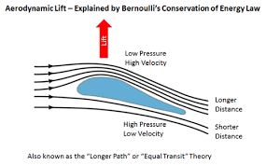

Innovative Lernwerkzeuge – Aerodynamik /Windtunnel
Werkzeug für tatkräftiges Lernen
Erfolgreiche Zusammenarbeit mit Unternehmen
  3. Platz im Jahr 2003
  Autoren: Nejc Božič, Nejc Babič
  Mentorin: Prof. Ivanka Toman, Schule: Srednja elektro in strojna šola Kranj, Slowenien
Notes:
Ein innovatives Lernwerkzeug wurde von einem Schüler einer weiterführenden Schule erstellt. Die Erfahrungen aus verschiedenen Umgebungen zeigen, dass Unternehmen, Hochschulen und andere Organisationen gerne bereit sind, mit Material, Ausrüstung, fachkundiger Unterstützung zu helfen...

Slide 21

Übungen zur Entwicklung von Kompetenzen/ Bausteine für den innovativen Unterricht
Auf den nächsten Folien gibt es verschiedene Übungen zur Förderung von Kreativität und innovationsorientierten Kompetenzen.
Man kann sie für die verschiedensten Themen anwenden

Slide 22
Probleme und Möglichkeiten ausfindig machen
Suchen Sie nach Möglichkeiten
Finden Sie heraus, wo es geringen Wettbewerb gibt
Die Idee kann aus dem eigenen Hobby heraus entwickelt.
Verwendung von Abfallmaterialien für etwas Nützliches
Ideen aus dem Urlaub einbringen
Fantasieren und Träumen
Ursachen von Problemen - wir stellen uns selbst eine Frage
Was hat mich in der Schule fasziniert?
Was war nicht sinnvoll?
Kann ich die Form vereinfachen?
Kann ich Doppelarbeit zu vermeiden?
Beschäftigen wir uns näher mit den Problemen
Mit den Menschen reden und ihnen zuhören
Die Probleme der Menschen lösen
Auf die Menschen hören, wenn sie sagen, "Wenn nur…"
Kann ich einen Fehler verhindern?
Notes:
Hier finden Sie einige einfache Ansätze, die uns dazu hinleiten, dass wir die Problem- und Chancenfindung in den Mittelpunkt stellen.

Slide 23
Außerhalb des Gewohnten denken
Problem der 4 Linien
Mit nur 4 untereinander verbundenen Linien müssen alle 9 Punkte verbunden werden
  Praktische Arbeit
  Jeder arbeitet für sich
  Vorbereitung - 3-5 Min.
  Präsentation

Slide 24
Außerhalb des Gewohnten denken- Auflösung
Problem der 4 Linien

Slide 25

Kreativitätstest, Divergentes Denken
Aufgabe
Wofür kann man eine Büroklammer brauchen?
Arbeitsanleitung
Schreiben Sie soviele Ideen wir möglich innerhalb von zwei Minuten auf ein Blatt Papier
Praktische Aspekte
Kreativität ankurbeln und über so viele wie mögliche Lösungen für ein einziges Problem nachdenken
Notes:
Die Übung soll die Kreativität fördern und gleichzeitig das Niveau unserer Kreativität auf einfache Weise testen.
Innerhalb von 2 Minuten Zeit: Finden Sie so viele Optionen wie möglich!
Diskussion: Welche Kompetenzen stärken wir?
Weitere wichtige Elemente im Zusammenhang mit Ideen: Nützlichkeit, Machbarkeit
Ergebnisse (Anzahl der Ideen): internationaler Vergleich
6-8 Durchschnitt
10-12 bei relativer Kreativität
4,5 Slowenien - Durchschnitt

Slide 26
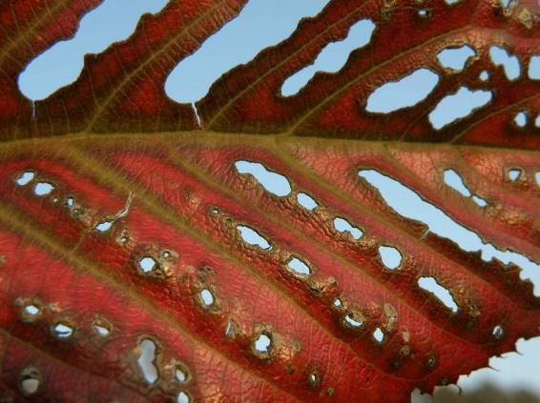
Schöpferische Wahrnehmung
Aufgabe
Verwenden Sie ein Objekt (Ast, Blätter, Rinde, Armbanduhr - es sollten so viele Details, wie möglich, sichtbar sein) oder ein Bild (wie das hier unten), und schauen es so genau an, dann schreiben, Sie, was Sie sehen (in Stichworten).
Dann schauen Sie, ob sie noch etwas völlig Neues darin sehen können, z.B. bei einem Detail / beim Muster.
Wiederholen Sie den Vorgang, bis es nicht mehr weiter geht.
Dann folgt ein Blick auf die Beobachtungen
Arbeitsanleitung
Die Antworten können in Richtung detaillierte biologische Merkmale, Strukturen, abstrakte Konzepte, phantasievolle Antworten gehen.
Praktische Aspekte
Stärkung der Beobachtungsfähigkeit - auch die Wahrnehmung von Chancen im Alltag, divergentes Denken und Verknüpfung mit Wissen.
Notes:
Hier ist eine Aufgabe zur kreativen Wahrnehmung. Diese Übung steht in engem Kontakt mit alltäglichen Problemen und Situationen.

Slide 27

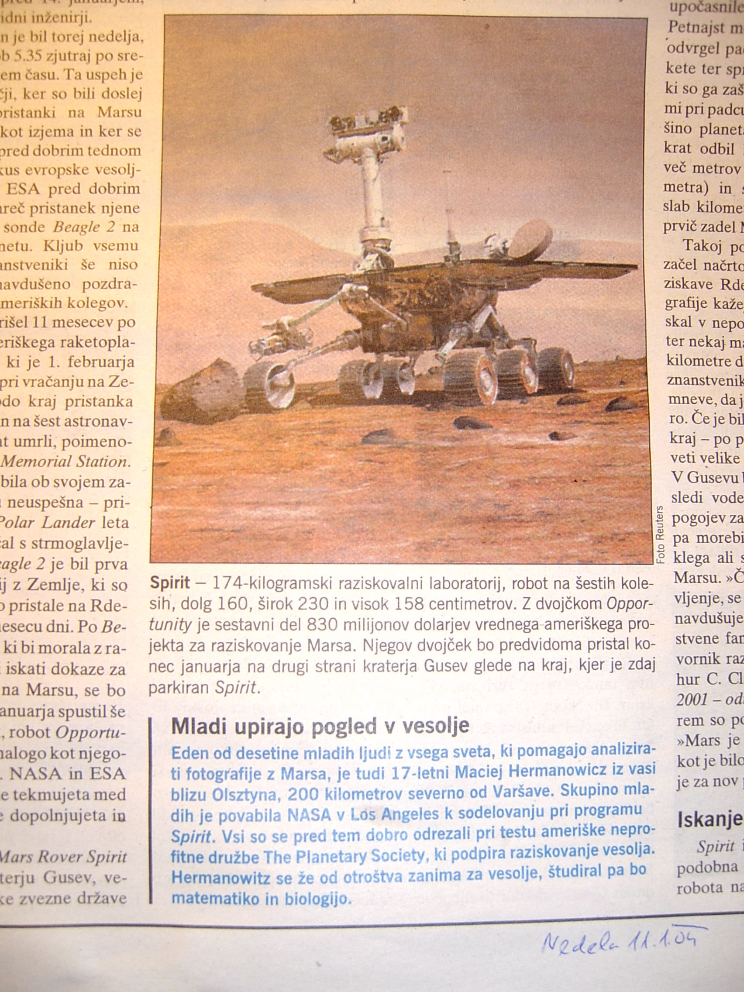
Schöpferische Wahrnehmung von jungen Leuten in der Praxis
Notes:
Vor ein paar Jahren schickte die NASA eine SPIRIT-Sonde auf den Mars. Es ist ein kleines Fahrzeug, das eine Reihe von Bildern von der Marsoberfläche zur Erde sandte. Die NASA lud zu einer Gruppe von Experten aus der ganzen Welt auch eine Gruppe junger Leute ein. Mit ihrer kreativen Wahrnehmung sehen sie die Dinge anders. In der Praxis sehen sie andere Bildmuster als die Experten, die durch ihr Wissen und ihre Erfahrung eingeschränkt werden (erinnern Sie sich an die Delphinübung).

Slide 28
Neuanordnung eines Texts
Aufgabe
Es gibt eine Reihe von Wörtern zur Verfügung, denen wir Verben, Konjunktionen, Gedanken hinzufügen können... Aus ihnen (oder einem Teil von ihnen), müssen so viele Sätze wie möglich gebildet werden.
Einige Ergebnisse werden vorgestellt. Man kann prüfen, wer 3, 4, 5, 7, 9 oder mehr sinnvolle Sätze geschafft hat. Je mehr gemacht wurden, desto größer ist die Kreativität. Es macht Sinn, die Besten zu präsentieren.
Arbeitsanleitung
Wörter (Beispiele): Fahrrad, Sonne, Sonnenbrille, Straße, Landschaft, Fluß, stehen, liegen – z. B. Das Fahrrad steht in der Sonne, mit Sonnenbrillen darauf.
Praktische Aspekte
Stärkung der Phantasie und der Fähigkeit, vorhandene Ressourcen für die Lösung von konkreten Herausforderungen in einer kreativen Art und Weise zu verwenden.
Notes:
Diese Übung auf der Grundlage einer Textaufgabe zielt darauf ab, die kreativitätsbezogenen Kompetenzen zu verbessern (siehe praktische Aspekte).

Slide 29
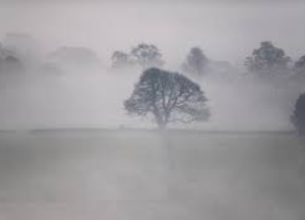
Divergente Aufgaben
Aufgabenstellung
Machen Sie zumindest drei Vorschläge, wie man ihre Heimatstadt umbenennen sollte. Die Vorschläge müssen begründet werden.
Arbeitsanleitung
Berücksichten Sie die Besonderheiten der jeweiligen Stadt, Naturgegebenheiten, Attraktionen, wichtige touristische oder wirtschaftliche Merkmale, z. B. im Fall der Stadt Ljubljana, die am berühmten Ljubljansko barje liegt könnte man es auch Nebelstadt nennen, weil es dort imme sehr viel Nebel gibt.
Praktische Aspekte
Verwendung von Wissen in kreativer Art und Weise
  Praktische Arbeit T (ÜBUNG 3)
  Einzelarbeit – gemeinsamer Bericht
  Vorbereitung - 5 Min.
  Präsentation - 1 Min. pro Gruppe
Notes:
Die Vorlage sollte verwendet werden, um die Übung auszuführen und den Bericht zu schreiben.
Eine Aufgabe, die das kreative Denken fördert.

Slide 30

Raus aus der Schachtel- Das Würfelproblem
Aufgabe
Wie trennt man die Oberseite von der Unterseite?
Arbeitsanleitung
Überlegen Sie mal, bedenken Sie die Auswirkungen
Nach Lösungen suchen
Praktische Aspekte
Fähigkeit das Problem allgemeingültig zu definieren (Fall Würfel) und Suche nach außergewöhnlichen Lösungen
source: De Bono – Tečaj mišljenja (Metoda pobega)
Notes:
Hier gibt es eine Aufgabe zum Denken außerhalb der Schachtel.

Slide 31


Raus aus der Schachtel- Die Lösung des Würfelproblems
source : De Bono – Tečaj mišljenja (Metoda pobega)

Slide 32
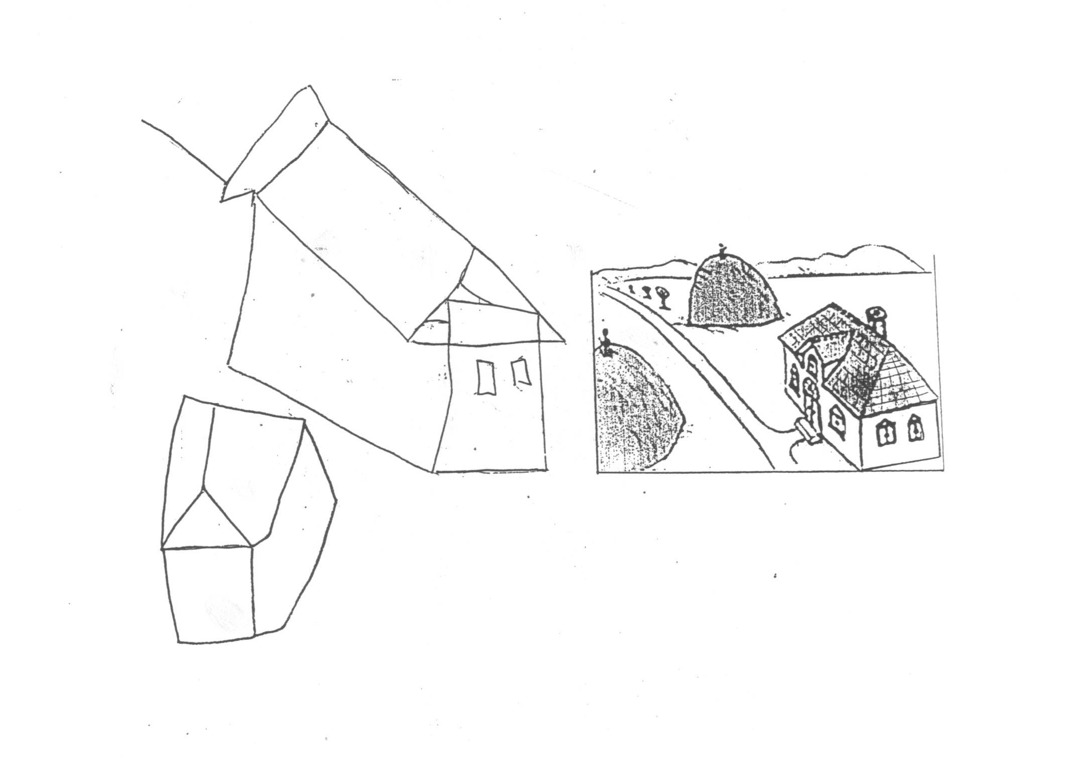
Haus und Vogel (Beobachtungen an einer Zeichnung, Umdrehung der Wahrnehmung
Aufgaben
Wir zeigen dem Kind ein Bild von einem Haus, das auf drei Seiten von Hügeln umgeben ist. Dann bitten wir es ein Haus zeichnen, wie man es von den Hügeln aus sehen würde und schließlich, wie ein Vogel das Haus von oben sehen würde.
Arbeitsanleitung
Das Kind muss es in der Vorstellung schaffen verschiedene Positionen einzunehmen und die Wahrnehmung an die jeweils neue Situation anzupassen.
Praktische Aspekte
Stärkung der Fähigkeit, sich aus
verschiedenen Blickwinkeln mit einem Problem zu befassen
Notes:
Hier ist eine Aufgabe zur Verbesserung der Wahrnehmungsrotation - Stärkung der Fähigkeit, das Problem aus verschiedenen Blickwinkeln zu betrachten

Slide 33

Was - wenn
Aufgabe
Was geschähe, wenn :
…ich unsichtbar wäre?
…die Welt am Kopf stehen würde und ich am Plafond ginge?
…Die Sonne nie unterginge?
…Menschen Haustiere wären und die Haustiere Menschen besitzen
würden?
Arbeitsanleitung
Wählen Sie eine oder mehrere Fragen aus. Die Schüler/innen sollten ihre Vorschläge vorstellen und ihre Vorschläge erklären.
Praktische Aspekte
Kombination von Kreativität und konkretem Wissen
Notes:
Hier ist eine Aufgabe, die den kreativen Einsatz von Wissen fördert. Kann zu verschiedenen Themen eingesetzt werden.

Slide 34

Wieviele Haare sind am Kopf?
Aufgabe: Ermitteln Sie wie viele Haare auf dem Kopf eines Mitschülers/einer Mitschülerin wachsen. Bestimmen Sie auch die Farbe der Haare.
Arbeitsanleitung Betrachten Sie ein Quadrat mit einer Seitenlänge von 1 cm (oder anderer Länge) und zählen Sie die Anzahl der Haare. Dann bestimmen Sie die gesamte Oberfläche des Kopfes, wo Haar wächst (Annäherung über ein Quadrat oder über einen Teil einer Kugel). Daraufhin erfolgt die Berechnung, wie viele Haare es auf der gesamten Oberfläche gibt. Präsentieren Sie die Ergebnisse. Erörtern Sie, welche Verfahren der Messung verwendet wurden, die Unterschiede in den Einschätzungen der Dichte der Haare pro Fläche, die Bewertung der Oberfläche der Kopfhaut ... Auch die Ergebnisse entsprechend der Farbe des Haares (wie in der Tabelle gezeigt, gibt es Unterschiede in Bezug auf die Dicke). Auch eine gemeinsame Tabelle der Haare und der Farbdichte im Vergleich mit veröffentlichten Daten können erstellt werden.
Praktische Aspekte
Bei einem konkreten Problem gibt es viele Möglichkeiten zur Lösung des Problems. Auch die Ergebnisse können abweichen. Das jeweilige Konzept der Problemlösung muss erklärt werden und auch der Genauigkeitsgrad.
colour | No. | Diameter
white | 146,000 | 17−51 34μm
black | 110,000 | 64−100 μm
brown | 100,000 | various
red | 86,000 | various
  Praktische Arbeit – wenn gewollt
  Teamarbeit
  Vorbereitung - 15 Min
  Präsentation - 5 Min. pro Gruppe
Notes:
Eine Art Übung mit wenigen Lösungsmethoden. Auch die Genauigkeit der Ergebnisse kann variieren. Trotzdem können die Endergebnisse akzeptiert werden, was in der Schule nicht üblich ist.
Lösung: Die Daten in der Tabelle gelten für Erwachsene. Kinder haben weniger Haare (Quelle: http://sl.wikipedia.org/wiki/Lasje).

Slide 35

Kreativität in der Praxis – Zehn Objekte, eine Geschichte
Aufgabe
Erfinden Sie eine Geschichte mit zehn zufällig ausgewählten Dingen, die in eine Hand passen.
Arbeitsanleitung
Schritt 1
Geben sie den Dingen eine besondere Bedeutung, gestalten Sie sie interessant, aufregend; jedes Objekt kann ein oder mehrmals verwendet werden.
Bereiten Sie eine Geschichte vor, die Sie vor 3-4 Teilnehmer/innen erzählen.
Schritt 2
Wählen Sie eine Geschichte aus, erweitern Sie sie um die Ideen der anderen…
Eine Gruppe – eine Präsentation (Alle Schüler/innen sind Mitspieler im “Theater”!"theatre")
  Praktische Arbeit – wenn gewünscht
  Arbeitsschritt 1: 10 Min.
  Arbeitsschritt 2: 10 Min.
  Arbeitsschritt 3: 10 Min.

Slide 36
Kreativität in der Praxis – Zehn Objekte, zwei Geschichten
Schritt 3
Gruppen von 3 bis 4 Personen: Bewerten Sie die Arbeit jedes einzelnen in Ihrer Gruppe
Einige Fragen zu Beginn:
• Warum sind die zufällig ausgewählten Objekte wichtig?
• Wie relevant ist die Übung für tägliche/geschäftliche Situationen?
• Was an den einzelnen Geschichten war gut, kreativ, unerwartet?
• Hindernisse in der Arbeit? Wie wurden dies überwunden?
• Andere wichtige Fragen!
Praktische Aspekte
Reale Probleme werden gelöst, indem man mit einer begrenzten Zahl von Ressourcen auskommen und diese in kreativer Kombination verwenden muss.
  Praktische Arbeit – wenn gewünscht
  Arbeitsschritt 1: 10 Min.
  Arbeitsschritt 2: 10 Min.
  Arbeitsschritt 3: 10 Min.

Slide 37
Warum Innovation und Unternehmensgeist
Aufgabe
iskussion von Konzepten, die mit Kreativität, Innovation und Unternehmergeist in Verbindung stehen und ihre Bedeutung für die Gesellschaft, für ein Unternehmen und für jeden Einzelnen Praktische Aspekte
Einführung in die Grundkonzepte und Sensibilisierung für ihre Wichtigkeit
Arbeitsanleitung
Diskussion über die folgenden Themen (oder verwandte Inhalte):
Der Unterschied zwischen einer Idee und Innovation;
Warum Unternehmergeist wichtig ist;
Der Unterschied zwischen Kreativität und Innovation;
Warum ist Kreativität wichtig für eine Gesellschaft/Organisation/Personen;
Zählen Sie einige der Innovationen auf, die sie kennen - zu Hause, in der Schule, in der die Gesellschaft …;
Denken Sie, dass Sie Kreativität, Innovation und Unternehmertum brauchen - Warum "Ja", warum "Nein";
Sprechen Schülerinnen und Schüler zu Hause über Kreativität, Innovation und Unternehmergeist;
Was ist in der Schule und anderswo.
Nennen Sie Beispiele für innovative Produkte, Verfahren und Dienstleistungen.
Versuchen Sie zu begründen, warum das wichtig ist.
Notes:
Anregungen für Übungen und Diskussionen.

Slide 38
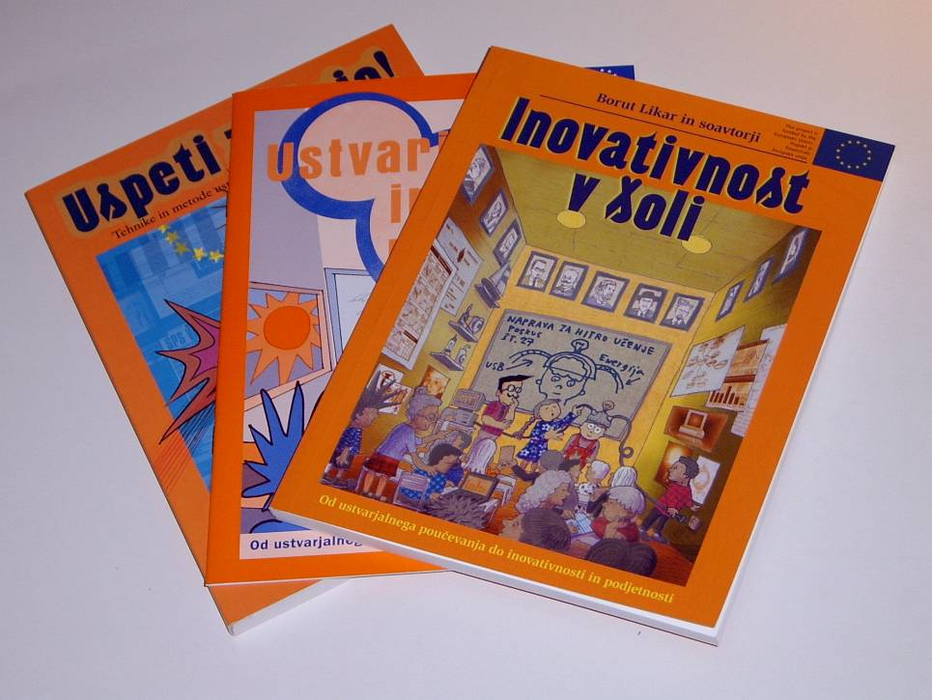
Verschiedene Ressourcen verwenden- das Beispiel Slowenien

Slide 39
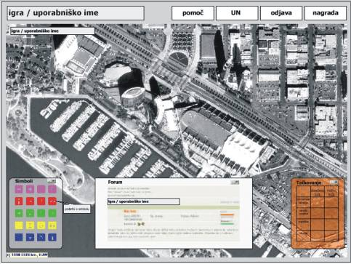
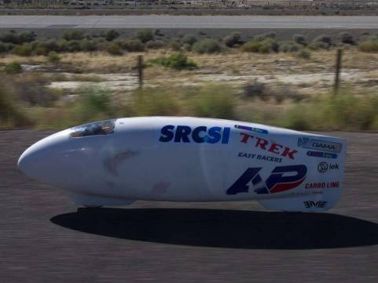
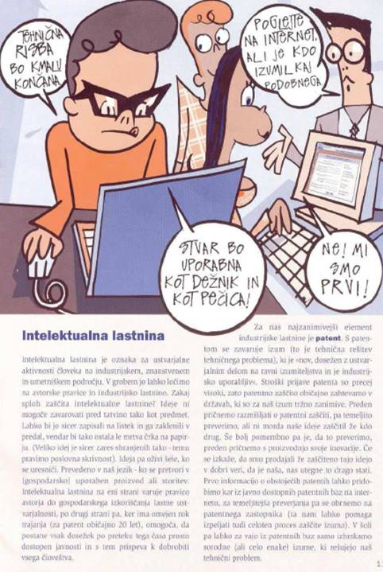
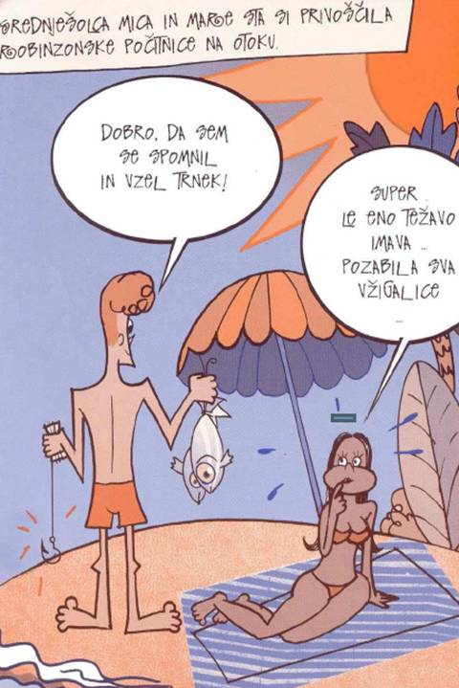

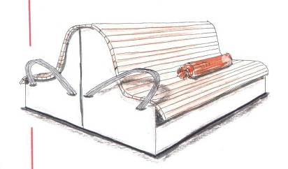
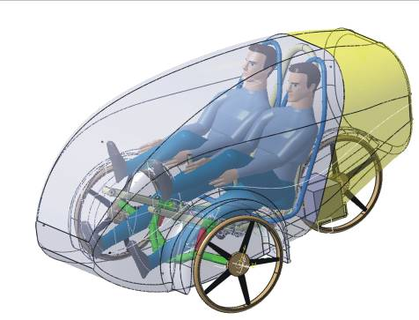
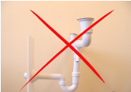

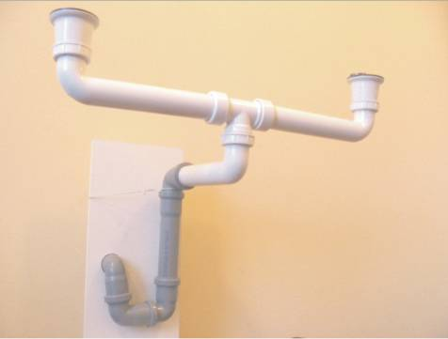
Eureka 2003 - Innovation of Youth (case of Slovenia) World innovations 2009
Technische und nichttechnische Innovationen: technische und umweltbezogene Produkte, Dienstleistungen für Touristen, sportliche Errungenschaften, Verbesserungen in Lernprozessen, in Design usw.
Notes:
http://www.inovativnost.net/
ali
http://www.innovation.si

Slide 40
Europäische STEM-Fächer & weitere Ressourcen 1
Scientix
Erfahrungen und Ideen teilen für Anwendungen im und außerhalb des Klassenzimmer/s speziell für STEM*-Themen. Angeboten werden z. B. Unterrichtsunterlagen, Berichte, Kurse, Scientix Moodle Kurse; Projektübersicht; Eventkalender; Scientix Community…
  Moodle, A-STEM Werkzeuge für Lehrer: Der elektrische Kreislauf
  http://www.stevespanglerscience.com/lab/experiments/incredible-can-crusher !
*STEM – engl. „Science, technology, engineering, and mathematics” –Naturwissenschaft, Technologie, Ingenieurskunde, Mathematik
BBC School - Online Experimente
  http://www.bbc.co.uk/schools/scienceclips/ages/5_6/ourselves.shtml !
European Schoolnet
http://www.europeanschoolnetacademy.eu/web/innovative-practices-for-engaging-stem-teaching-ii
Kurs z. B. mit Focus auf Motivation und Unterstützung der Schüler und Schülerinnen der STEM-Fächer, virteille Besuche von Forschungszentren und Verwendung virtureller Arbeitsumgebungen und anderer innovativer Technologie im Klasenzimmer: auch Karriereberatung

Slide 41
Europäisches STEM & weitere Ressourcen 2
Learning Resource Exchange
http://lreforschools.eun.org/web/guest
Inhalte aus verschiedenenen STEM-Feldern (z. B. Filme, Simulationem, interaktive Lerninhalte, Übungen, Anleitungen für Lehrer usw..), Kurzbeschreibung, Inhaltsangaben und weitere nützliche Informationen.
Open Learn
http://www.open.edu/openlearn/education
Kostenfreie Unterrichtsressourcen (z. B . STEM-Themen, innovative Wege des Unterrichtens usw.)
e Twinning
https://www.etwinning.net
Ist die Gemeinschaft für Schulen in der EU, die eine Plattform für Schulbedienstete in europäischen Ländern anbietet (Lehrer, Oberlehrer, Bibliothekare usw.) zur Kommunikation, zur Zusammenarbeit, zur Projektenwicklung, zum Teilen von Inhalten …

Slide 42
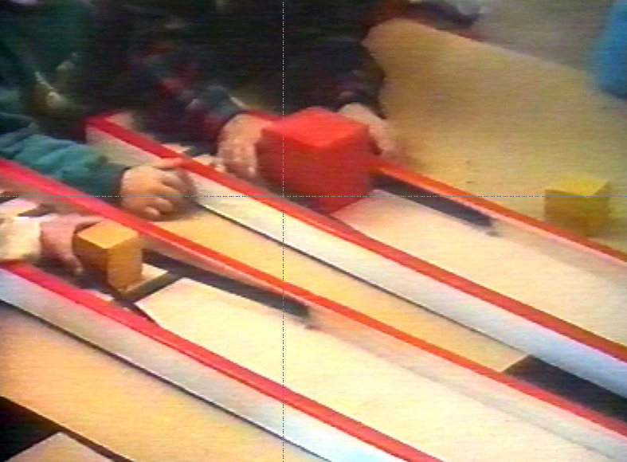
Herkömmliche vs. elektronische Experimente
Wie klassische Experimente durchgeführt werden:
  Einfache Ausrüstung und einfaches Material für das Experiment
  Dynamische Änderungen, die die Aufmerksamkeit der Kinder auf sich ziehen
  Möglichkeit für Kinder, Experimente selbst durchzuführen
  Die Sicherheit der Kinder
Vor- und Nachteile :
  Grad der Beteiligung?
  Sinn für Praxis und Wirklichkeit
  Vielzahl der Experimente
Notes:
Klassische Experimente und E-Experiment sind komplementäre Ansätze. Nutzen Sie sie nach Ihren Bedürfnissen und ihren Eigenschaften.

Slide 43
Innovatives Unterrichten
Entweder zu Ihrem eigenen Thema, oder zu irgendeinem Thema bereiten Sie bitte eine Innovations-aufgabe/-stunde vor: praktisch und konkret. Dazu könenn Sie verwenden:
  Kreatives Klassenzimmer: ein mehrdimensionales Konzept (siehe die vorangehenden Folien)
  Computerbasierte Möglichkeiten…
  Ihre eigenen Ideen…
Präsentieren Sie:
  kurz den alten Ansatz
  den neuen, innovativen Ansatz und nennen Sie auch die Vorteile und andere Aspekte
  Praktische Arbeit T (ÜBUNG 4)
  Teamarbeit
  Vorbereitung - 20 Min.
  Präsentation - 5 Min. pro Gruppe
Notes:
Die Vorlage sollte für die Durchführung der Übung und für die Abfassung des Berichts verwendet werden

Slide 44
Fazit & Zusammenfassung
In dieser Einheit wurde der Prozess des Unterrichtens von Kreativität und Innovation sowie kreativen Lehrens in den Mittelpunkt gestellt. Das bedeutet eine Art des Unterrichts, bei dem innovative Lehrmethoden und Lehrpraktiken entwickelt und umgesetzt werden, die das Lernen interessanter und wirksamer machen. Die Innovationsarbeit der Lehrer und Lehrerinnen bildet eine gute Basis, dem alten lateinischen Sprichwort zu folgen:
Verba docent, exempla trahunt.
Worte belehren, Beispiele treiben an.

Slide 45
Bibliographie
Bocconi, S., Kampylis, P. G., & Punie, Y. (2012). Innovating learning: Key elements for developing creative classrooms in Europe. Luxembourg: Publications Office of the European Union.
Armstrong, T. (1991). Awakening your child's natural genius: enhancing curiosity, creativity and learning ability. Putnam.
Armstrong, T. (1998). Awakening genius in the classroom. ASCD.
Likar, Lorber in sodelavci. Priročnik za mentorje UPI https://www.researchgate.net/publication/296976099_Prirocnik_za_mentorje (eine Internetseite aus Slowenien)
Pečjak, Vid in Milan Štrukelj. 2013. Ustvarjam, torej sem. Celovec: Mohorjeva založba. (Slovene source)

Slide 46
Bibliographie
Ustvarjalnost, podjetnost in inovativnost: priročnik za učitelje (projekti UPI). Vrhovnik, B. in ostali avtorji. 2012. Obrtno-podjetniška zbornica Slovenije. (Slovene source)
Prebudite genija v svojem otroku: Spodbujanje radovednosti, ustvarjalnosti in učnih sposobnosti. Armstrong, T. 2006. Tržič: Učila (Slovene source)
Inovativnost v šoli: Od ustvarjalnega poučevanja do inovativnosti in podjetnosti. Likar, B. in FATUR, P. 2004. Ljubljana: Inštitut za inovativnost in tehnologijo - Korona plus (Slovene source)
Poti do novih idej: Tehnike kreativnega mišljenja. Pečjak, V. 2001. Ljubljana: New Moment d.o.o. (Slovene source)

Slide 47
Nützliche Internetseiten
Scientix. Die Scientix Gruppe ist eine Plattform für Scientix Nutzer, die ihnen erlaubt, zu netzwerken, Erfahrungen und Ideen zu teilen, sowie Projekte zu diskutieren. http://www.scientix.eu/
BBC Schule – Experimente Online. http://www.bbc.co.uk/schools/scienceclips/index_flash.shtml and http://www.bbc.co.uk/education/highlights
European Schoolnet. Das European Schoolnet bietet dem Lehrer/der Lehrerin Training in den STEM-Fächern. http://www.europeanschoolnetacademy.eu/web/innovative-practices-for-engaging-stem-teaching-ii

Slide 48
Nützliche Internetseiten
SOS šola. http://www.sos-sola.si/ (Eine Internetseite aus Slowenien).
Learning Resource Exchange. http://lreforschools.eun.org/web/guest
Open Learn. http://www.open.edu/openlearn/education
Etwinning. https://www.etwinning.net/hu/pub/index.htm
Syuareheadteachers.
  http://squareheadteachers.com/category/science/
  http://www.youtube.com/watch?v=ooWuoD4gOcc&feature=youtu.be
  https://www.etwinning.net/hu/pub/index.htm
Inovativnost. http://www.inovativnost.net

Slide 49

English title: LET’S BE INNOVATIVE! Development of Creativity, Innovation and Entrepreneurship for Primary School Teachers
^{Acronym: InnoTeach}
Project n°: 2016-1-SI01-KA201-021641
Project leader and coordinator: Korona plus d.o.o., Institut za inovativnost in tehnologijo, Slovenia
Programme: Erasmus+ Strategic Partnership
Contact: Ms. Urška Mrgole – info@innovation.si
Diese Materialien wurden beim InnoTeach Projekttraining C1 am 12 Juli 2017 in Budapest vorgestellt.
Der gesamte Inhalt der Trainingsunterlagen ist Copyrighted / Creative Commons / free / etc.
InnoTeach Consortium 2016-2018

Slide 50



Slide 51

Graphikvorlagen erstellt von:
Zsolt Lengyel, jános szabó
Notes:
Bitte verwenden Sie diesen Platz, um ihre Notizen, Links und Sonstiges zu vermerken, bzw. alles, was nicht auf den Folien aufscheinen soll, sondern während des Unterrichts laut gesagt werden soll.

